Slide 1

Сюжетно-ролевая игра
«ПОЧТА»
Цель:
Обучать детей реализовывать и развивать сюжет игры.
Расширение и закрепление знаний детей о разных формах почтовой связи: почта, телеграф, телефон.
Пополнять и обогащать словарный запас детей.
Воспитывать чуткое и внимательное отношение к товарищам и близким.

Slide 2
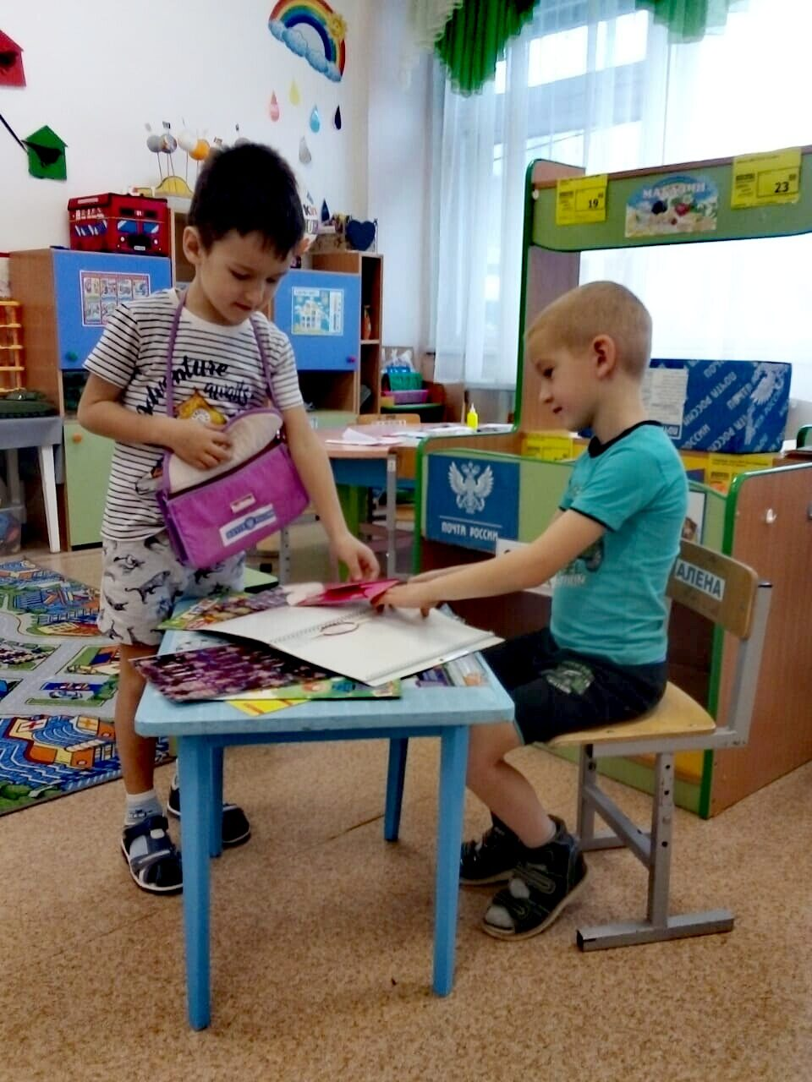
Подготовка к игре:
Виртуальная экскурсия на почту, краткая беседа о работниках почты, наблюдения за их трудом.
Рассматривание и чтение детских книг: Н.Григорьева «Ты опустил письмо», Е. Мара «История одного пакета», А.Шейкина «Вести приходят так», С.Я.Маршака «Почта».
Беседа по картине «На почте».
Изготовление совместно с воспитателем игровых атрибутов: маленьких конвертов, марок, почтового ящика для писем, почтовой сумки, и др.

Slide 3
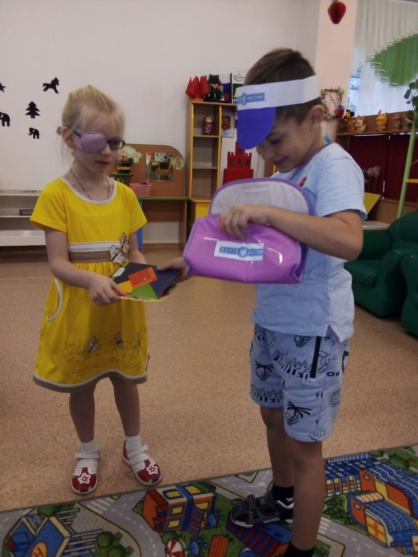
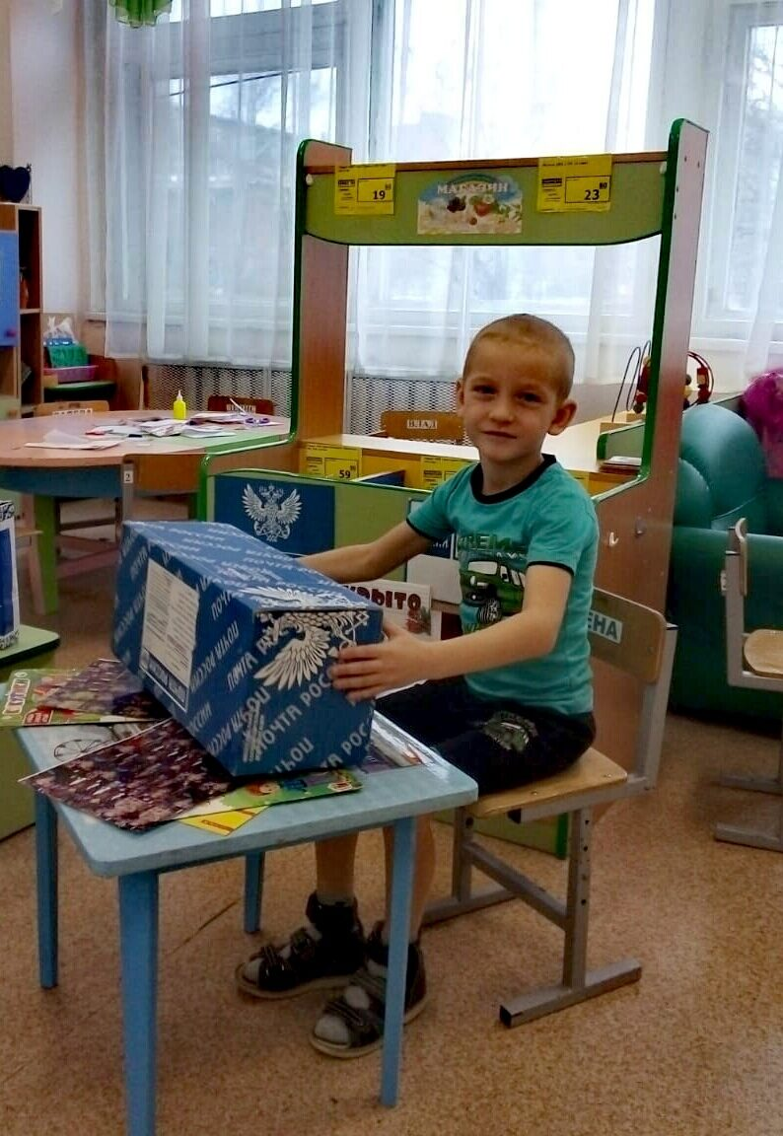
Игровые роли, действия:
Работники почты:
Почтальон
Оператор по приему бандеролей и посылок

Slide 4
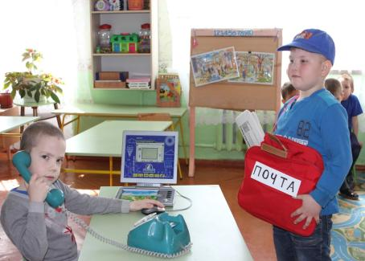
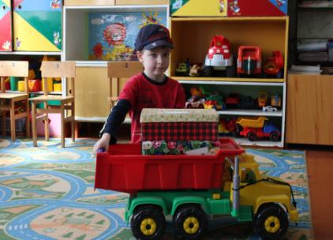
Начальник почты
Шофер

Slide 5
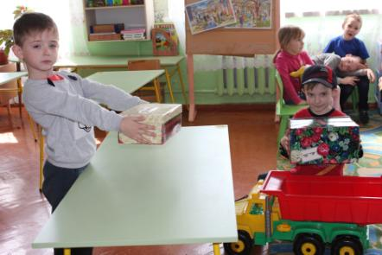
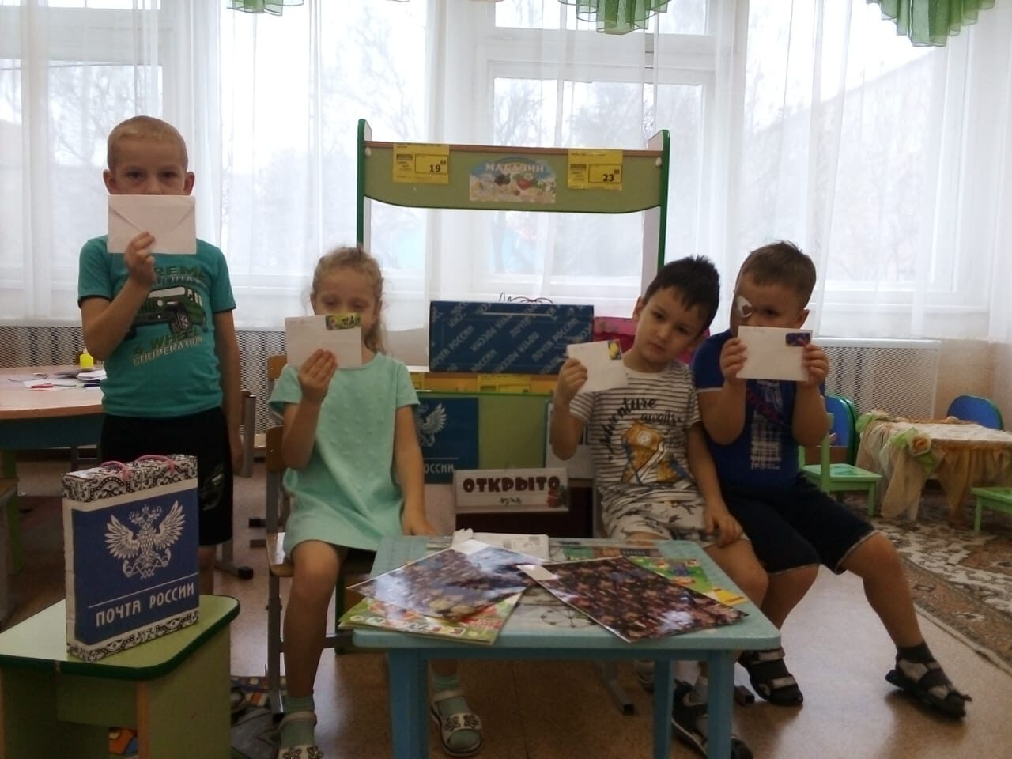
Сортировщики
Посетители

Slide 6
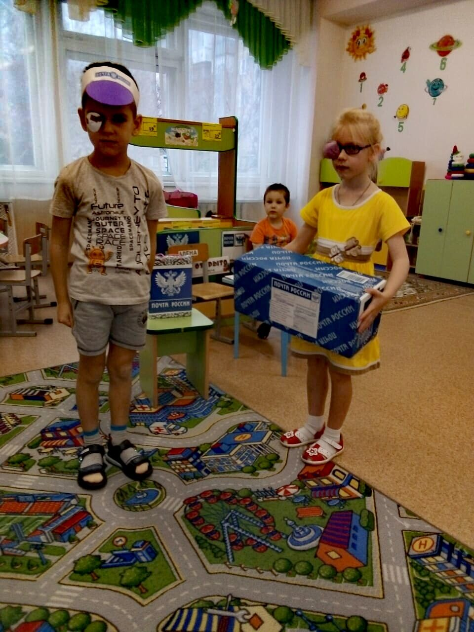
Загадки
Я синего цвета
Вишу на стене
И много приветов
Хранится во мне
(почтовый ящик)
Лист бумаги по утрам
На квартиру носят нам
На одном таком листе
Много разных новостей
(газета)
Заклеили клеем прочно
И ко мне прислали срочно
Я его не пожалею
Получу и вмиг расклею
(конверт)

Slide 7
